Slide 1

RESEARCH AND ANALYSIS
数据仓库技术答辩
小组成员：王姝谕2151894 唐书涵2153877 汤可娴 2152240 张尧2152955
WE HAVE MADE GREAT ACHIEVEMENTS
Let’s Start

Slide 2
小组成员
BUSINESS MODEL
数据仓库技术期末项目
王姝谕2151894
唐书涵2153877
占比：100%
占比：100%
汤可娴2152240
张尧2152955
占比：100%
占比：100%

Slide 3
目录
数据抓取
数据清理
data capture
data cleaning
BUSINESS REPORT
分布式文件系统存储模型及优化
关系型数据库设计
Relational database design
Distributed file system storage model and optimization
图数据库设计
存储方式与优化
Graph database design
Storage methods and optimization
数据质量保证
数据血缘使用场景
data quality assurance
Data consanguinity usage scenario

Slide 4
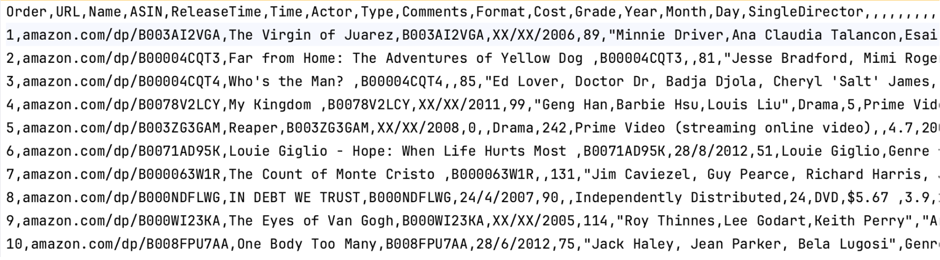
数据抓取
DATA CAPTURE
初始化爬虫
读取产品ID，页面解析
最终我们爬取的数据中含Product 169572个
其中Movie Product 121675个
67%
反爬虫策略
数据存储

Slide 5
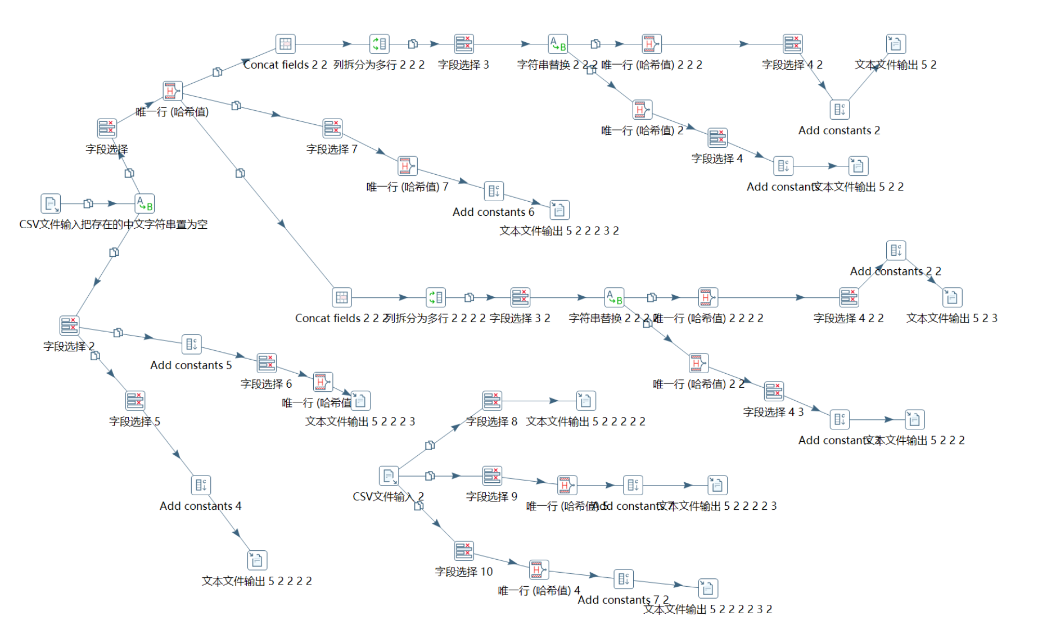
数据清理
DATA CLEANING
01
预处理阶段
首先对于电影名中出现的版本、语言信息全部进行删除。 对爬取到的信息中出现的中文乱码进行删除，对于电影时长进行格式统一。
02
数据转换阶段
1. 对于产品是否为电影判断
2. 对于同一部电影的判断与处理
3. 对于同一个人但有不同的名字的处理
4. 对于上映时间的缺失

Slide 6

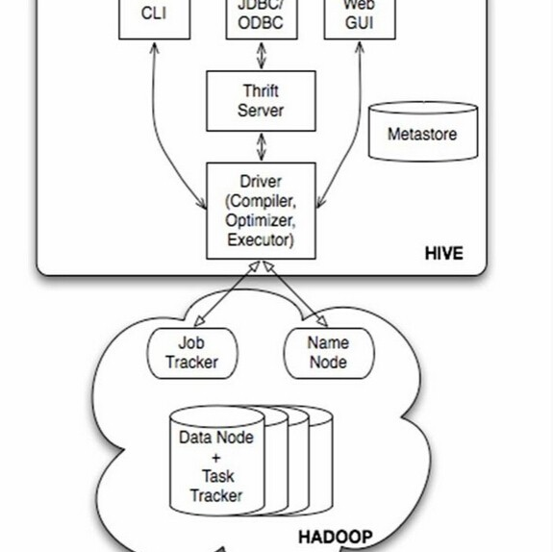


分布式文件系统存储模型及优化
DISTRIBUTED FILE SYSTEM STORAGE MODEL AND OPTIMIZATION
Hadoop集群配置
Hive Schema
Hive优化策略
性能监控和调优
我们的Hadoop集群配置包括一个主节点（Master Node）和三个数据节点（Data Nodes）。
我们在Hive中创建了与MySQL相似的schema，以保持数据模型的一致性，但进行了适当的调整以适应大数据环境。
1. 列式存储格式
2. 数据分区
3. 数据桶化
我们使用了Hadoop和Hive提供的监控工具来跟踪集群的性能。
我们还实施了定期的维护和调优措施，如调整YARN资源分配、优化Hive的查询计划，以确保我们的数据处理流程既高效又稳定。

Slide 7
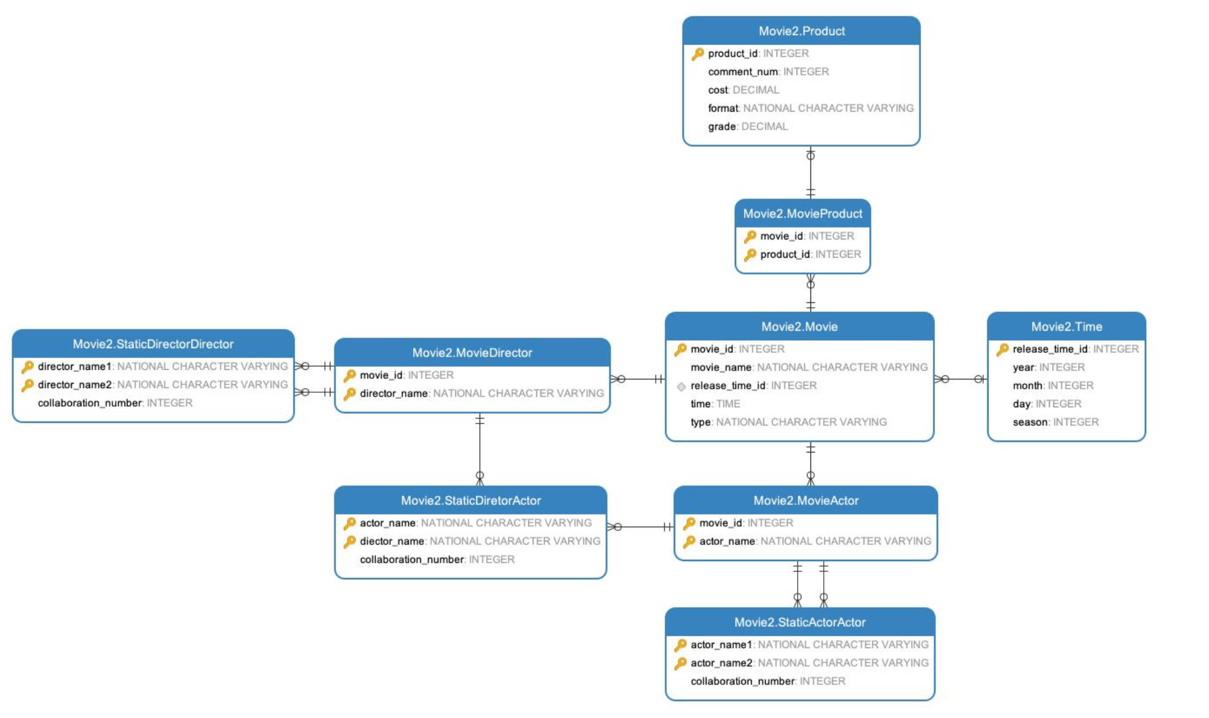
关系型数据库设计
RELATIONAL DATABASE DESIGN
01
关系型存储逻辑模型
数据存储模型采用星型模式，以电影为中心，周围是演员、导演、产品和时间等。
02
关系型存储物理模型
DDL：我们为每个实体创建了相应的表。我们还将添加必要的索引，以加速查询性能。
存储优化设计：
索引优化
数据分区
Denormalization：对于一些频繁联结的表考虑进行适当的反规范化处理，以减少查询时的联结操作，提高查询速度。

Slide 8
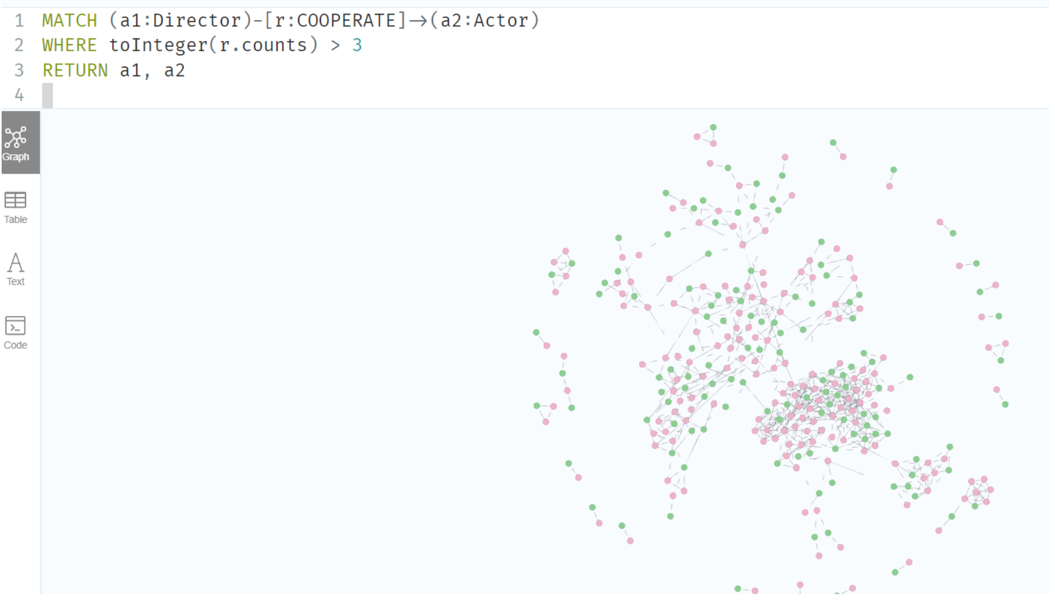
图数据库设计
GRAPH DATABASE DESIGN
实体（节点）的设计
关系（边）的设计
我们的图数据库模型包含以下实体（节点）：
1. 电影（Movie）: 代表电影本身，节点属性包括 `movie_id`, `movie_name`, `release_year`, `time`, `type`。这些属性提供了电影的基本信息。
2. 产品（Product）: 代表与电影相关的不同产品版本，属性包括 `product_id`, `movie_id`, `Comments`（评论数量）, `Cost`, `format`（版本）, `Grade`。这表示电影的多样化产品线。
3. 导演（Director）: 代表电影的导演，属性仅包括 `director_name`。这关注于电影的创作领导。
4. 演员（Actor）: 代表参与电影的演员，属性仅包括 `actor_name`。这强调了电影中的表演艺术家。
我们的图数据库模型包含以下类型的关系（边）：
1. 导演关系（DIRECTED）: 表示导演执导某部电影的关系，从导演节点指向电影节点。
2. 演员关系（ACTED_IN）: 表示演员参演某部电影的关系，从演员节点指向电影节点。
3. 电影包含产品关系（INCLUDE）: 表示电影包含了特定产品的关系，从电影节点指向产品节点。
4. 合作关系（COOPERATE）: 表示演员与演员、导演与演员、导演与导演之间的合作关系，这是一种多用途的关系类型，用于连接合作的两个实体。

Slide 9
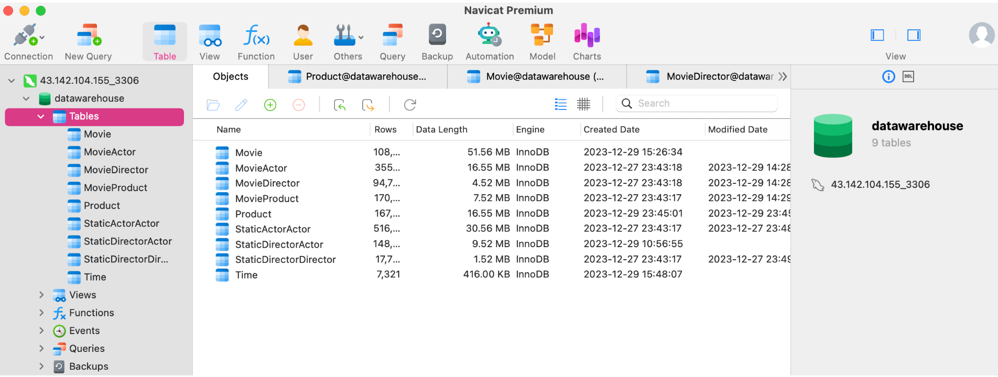
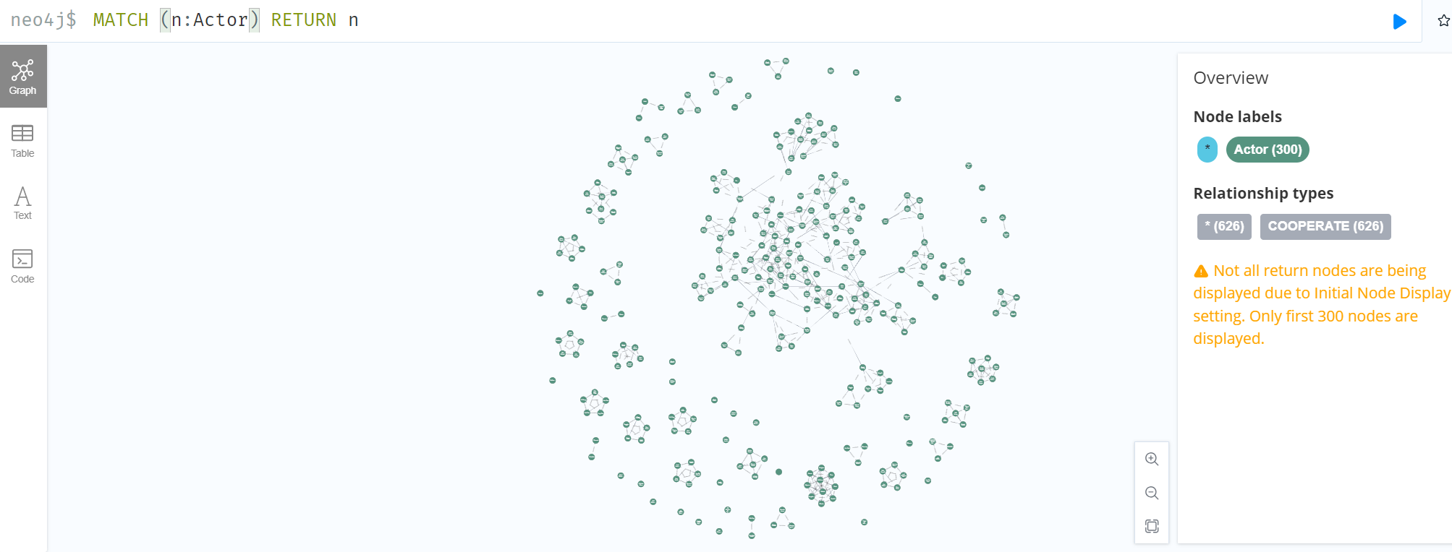
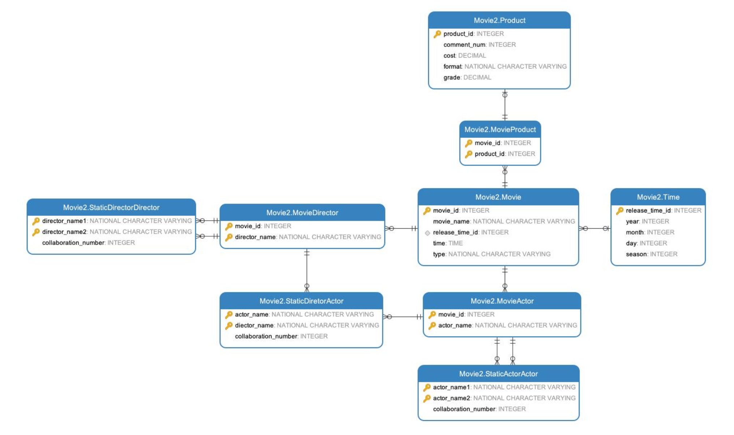
存储方式与优化
STORAGE METHODS AND OPTIMIZATION
关系型数据库（MySQL）
分布式文件系统（Hive）
图数据库（Neo4j）
电商大促之时，利用各类营销手段、吸引消费者的注意.
电商大促之时，利用各类营销手段、吸引消费者的注意
电商大促之时，利用各类营销手段、吸引消费者的注意

Slide 10
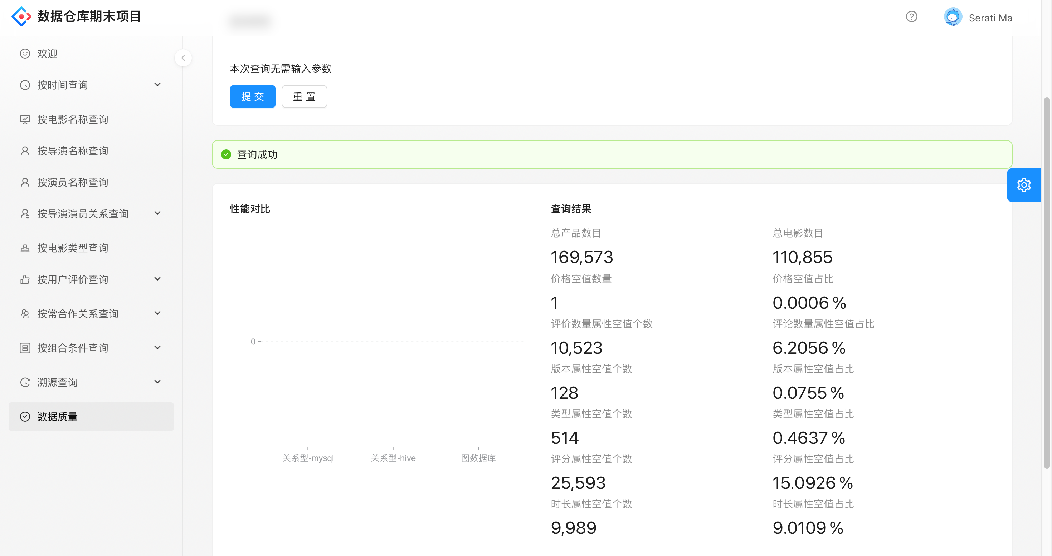
数据质量保证
DATA QUALITY ASSURANCE
定期数据校验
我们定期审核数据库，检查数据类型、格式和范围是否符合预设标准。例如，确保所有电影评分在1到5的范围内，避免不合理的数据输入。
数据清洗
我们使用自动化脚本定期清洗数据，以去除重复记录、纠正格式错误和填充缺失值。例如，在导入新数据时，脚本会检测并去除重复的电影条目，保证数据的唯一性和准确性。
持续监控
我们部署了数据监控系统，以实时跟踪数据的质量。一旦发现异常数据，系统会立即通知我们，我们会迅速介入调查原因并采取纠正措施。
应对影响因素
我们意识到数据质量可能受到多种因素的影响，如错误的数据收集方法或ETL过程中的错误。因此，我们密切监控数据收集和处理过程，确保所有步骤都符合最佳实践。

Slide 11
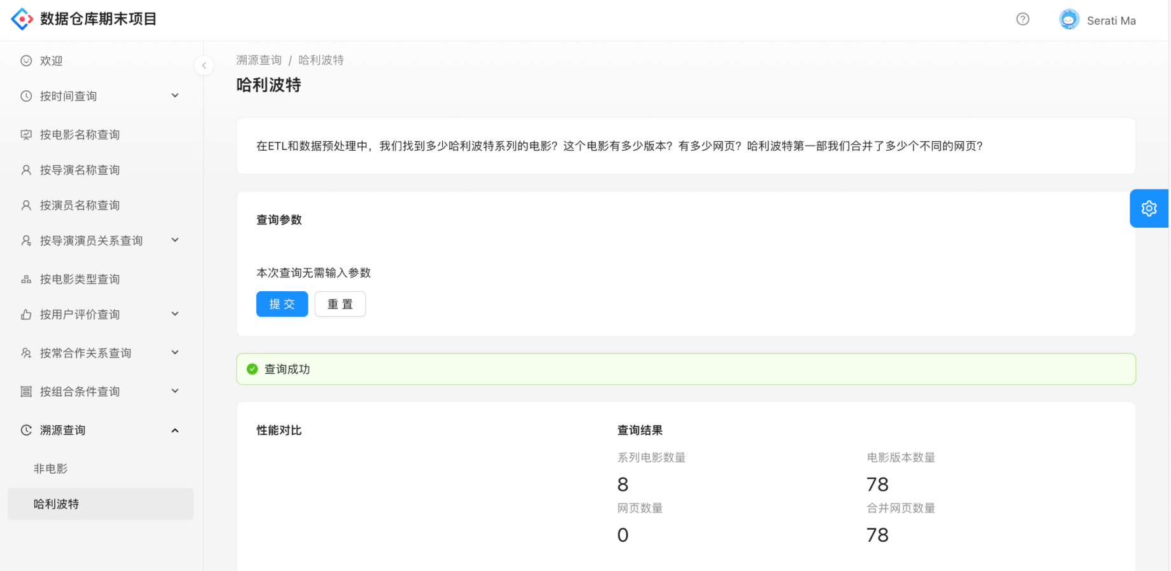
数据血缘使用场景
DATA CONSANGUINITY USAGE SCENARIO
数据血缘使用场景
01
数据追踪
我们使用数据血缘记录来追踪数据的来源和转换过程。这对于理解数据如何从原始形态变化为当前状态非常有帮助。例如，当我们查看一个特定的电影评分数据时，我们可以通过血缘信息了解它是如何从原始的用户提交转换成我们数据库中的格式的。
02
溯源查询
当数据分析过程中出现问题时，我们依赖数据血缘信息来追溯问题的根源。这让我们能够快速定位问题所在，比如哪个ETL步骤出了错，或者数据来源是否有误。

Slide 12
THANKS
小组成员：王姝谕2151894 唐书涵2153877 汤可娴 2152240 张尧2152955
WE HAVE MADE GREAT ACHIEVEMENTS

